Slide 1

TOÁN
BÀI 57: QUY ĐỒNG MẪU SỐ CÁC PHÂN SỐ
Giáo viên: Phan Anh Dũng

Slide 2

KHỞI ĐỘNG

Slide 3

AI NHANH AI ĐÚNG

Slide 4
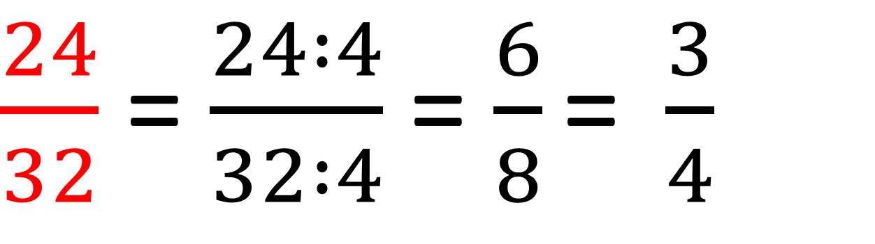

Rút gọn phân số
$\frac{24}{32}$
$\frac{24}{32}$ = $\frac{24 :4}{32 :4}$ = $\frac{6}{8}\text{= }\frac{3}{4}$

Slide 5
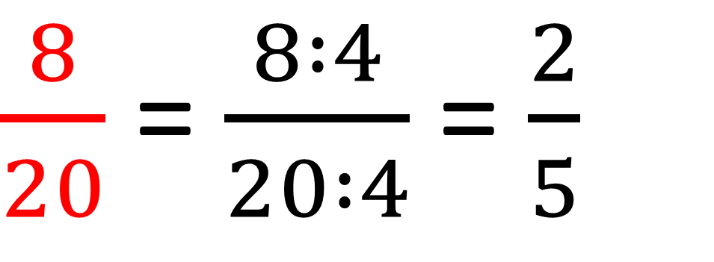

Rút gọn phân số
$\frac{8}{20}$
$\frac{8}{20}$ = $\frac{8 :4}{20 :4}$ = $\frac{2}{5}$

Slide 6
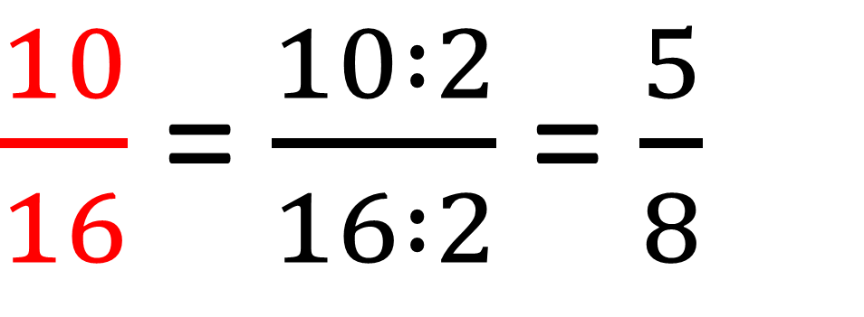

Rút gọn phân số
$\frac{10}{16}$
$\frac{10}{16}$ = $\frac{10 :2}{16 :2}$ = $\frac{5}{8}$

Slide 7
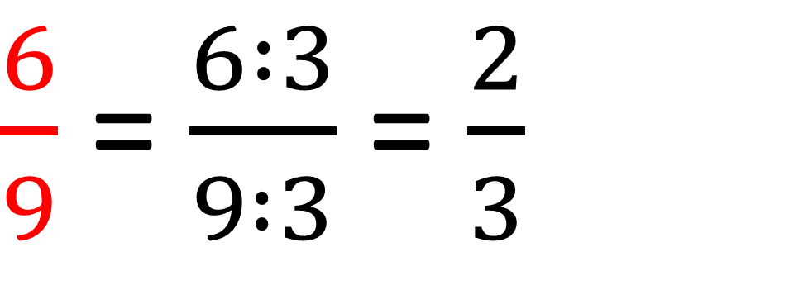

Rút gọn phân số
$\frac{6}{9}$
$\frac{6}{9}$ = $\frac{6 :3}{9 :3}$ = $\frac{2}{3}$

Slide 8
KHÁM PHÁ

Slide 9
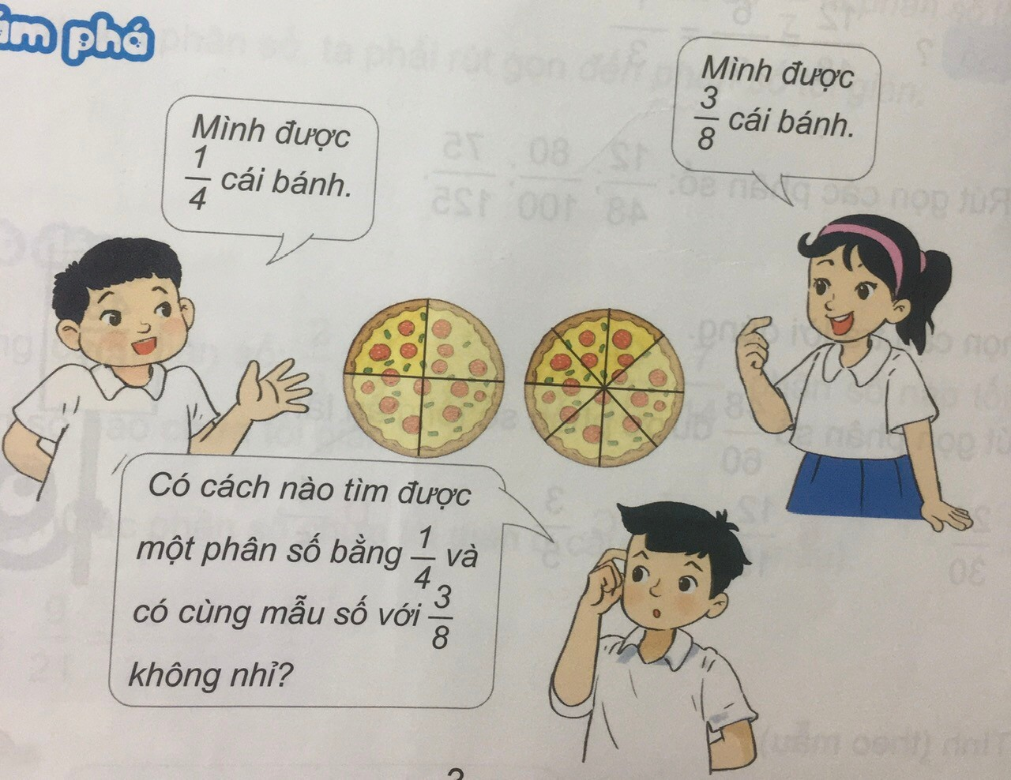

Slide 10
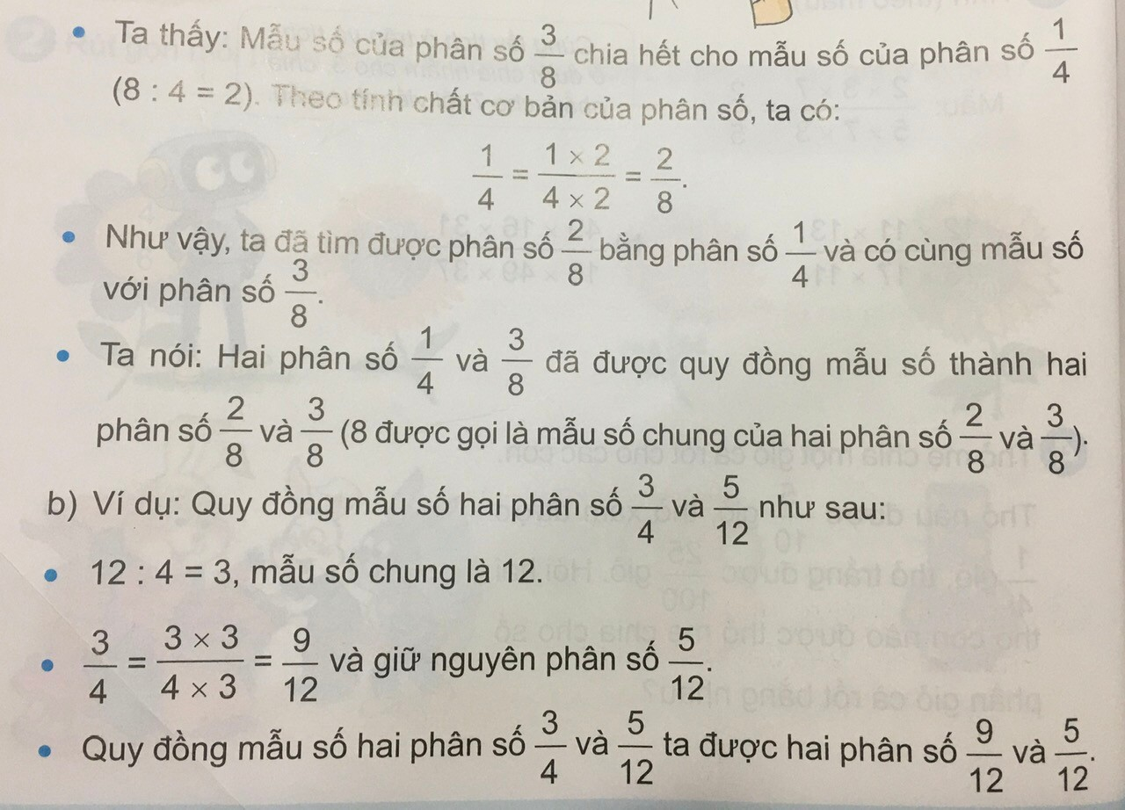

Slide 11
THỰC HÀNH

Slide 12
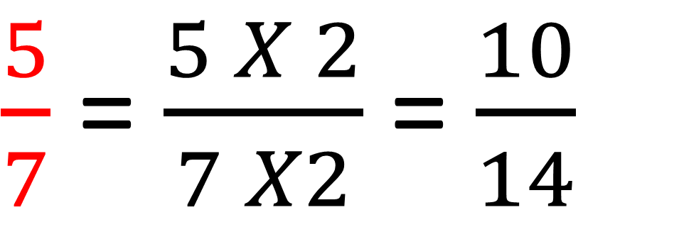
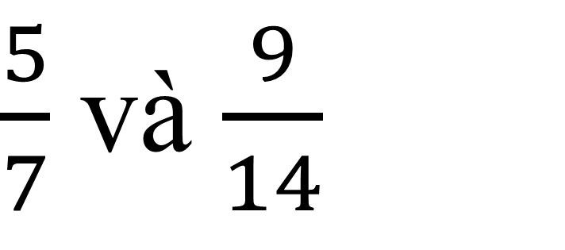
Bài 1: Quy đồng mẫu số các phân số ( theo mẫu):
$\frac{5}{7}$ và $\frac{9}{14}$
$\frac{5}{7}$ = $\frac{5 X 2}{7 X2}$ = $\frac{10}{14}$

Slide 13
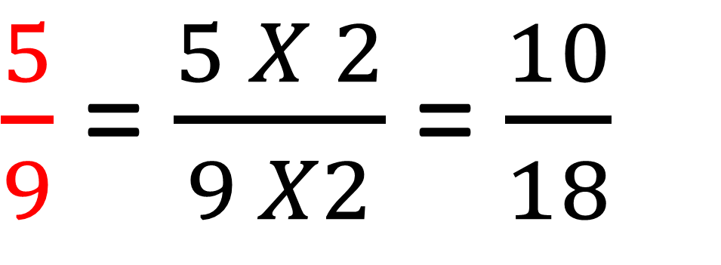
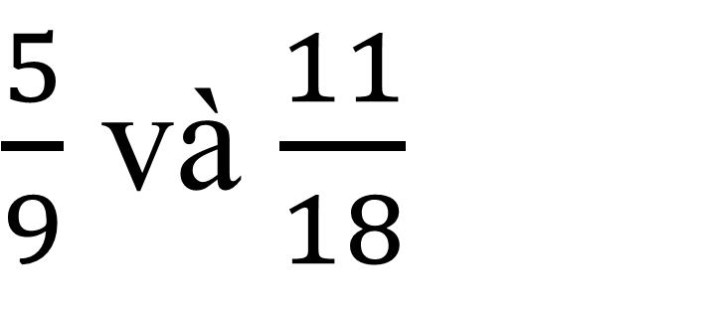
$\frac{5}{9}$ và $\frac{11}{18}$
$\frac{5}{9}$ = $\frac{5 X 2}{9 X2}$ = $\frac{10}{18}$

Slide 14
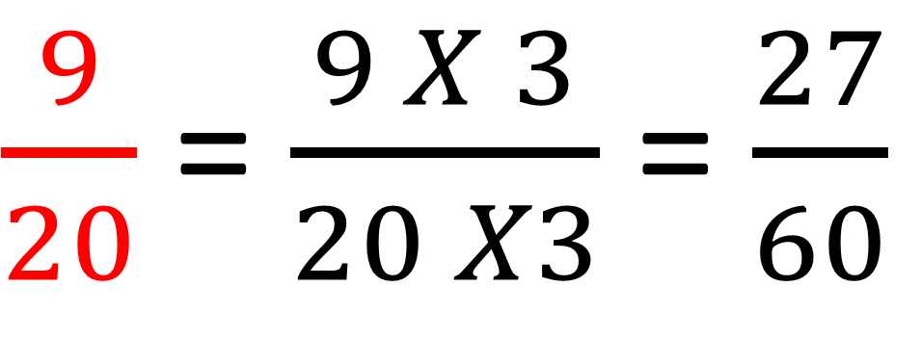
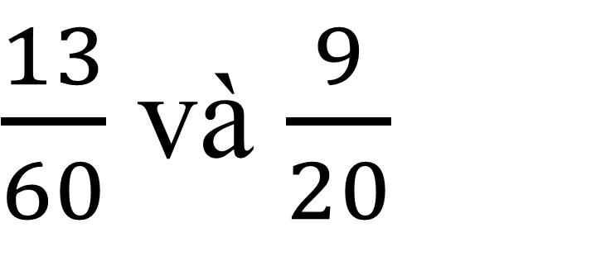
$\frac{13}{60}$ và $\frac{9}{20}$
$\frac{9}{20}$ = $\frac{9 X 3}{20 X3}$ = $\frac{27}{60}$

Slide 15
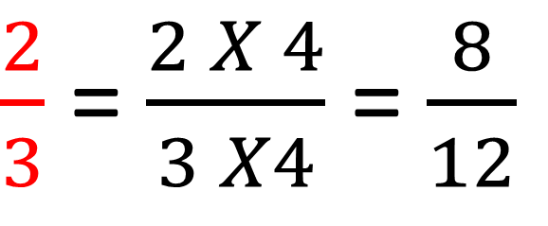
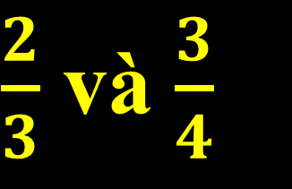

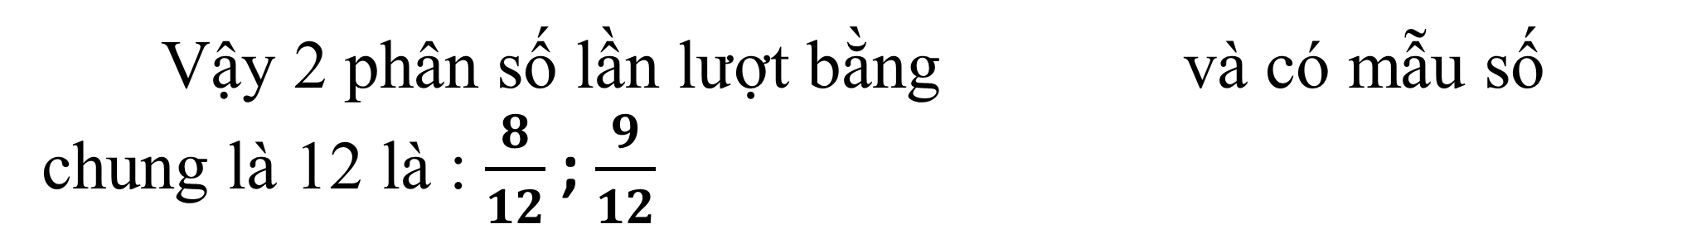
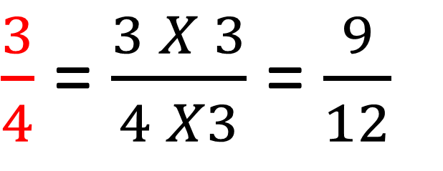
Bài 2: Tìm 2 phân số lần lượt bằng và có mẫu số chung là 12.
$\frac{2}{3}$ và $\frac{3}{4}$
$\frac{2}{3}$ = $\frac{2 X 4}{3 X4}$ = $\frac{8}{12}$
$\frac{3}{4}$ = $\frac{3 X 3}{4 X3}$ = $\frac{9}{12}$
$\frac{2}{3}$ và $\frac{3}{4}$
Vậy 2 phân số lần lượt bằng và có mẫu số chung là 12 là : $\frac{8}{12}$ ; $\frac{9}{12}$

